Slide 1
TOÁN

Slide 2
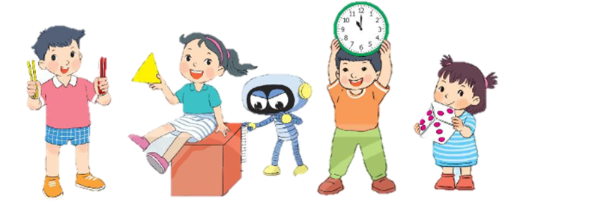
Chủ đề
6
CÁC SỐ ĐẾN 100
Bài 22
SO SÁNH SỐ CÓ HAI CHỮ SỐ
Trang 16/SGK

Slide 3
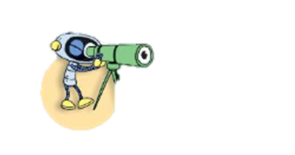

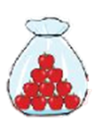
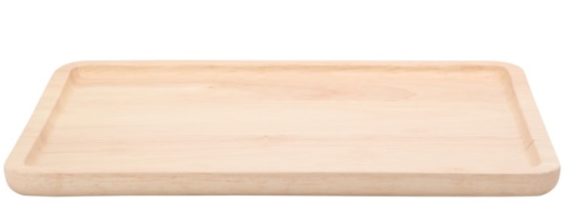


16 < 19
19 … 16
Một chục
6
Một chục
9
?
16
<
19
Vậy, khay nào có nhiều quả cà chua hơn?
Hai khay có điểm gì giống nhau?
Số lượng quả ngoài các túi khác nhau như thế nào?
Notes:
Mục đích là cho hs hiểu, hai số có số chục bằng nhau thì ta so sánh bên hàng đơn vị

Slide 4

42 > 25
25 … 42
Bốn chục
2
Hai chục
5
?
42
>
25
Số lượng quả ngoài các túi khác nhau như thế nào?
Vậy, khay nào có nhiều túi hơn?
Mỗi khay có bao mấy túi cà chua?
Notes:
Mục đích là cho hs hiểu, số nào có nhiều chục hơn thì số đó lớn hơn

Slide 5
Khi so sánh số có hai chữ số, chúng ta lưu ý:
- Nếu hai số có số hàng chục bằng nhau, ta so sánh hàng đơn vị. Số nào có hàng đơn vị lớn hơn thì số đó lớn hơn. Số nào có hàng đơn vị bé hơn thì số đó bé hơn.
- Nếu hai số có số hàng chục khác nhau, số nào có số hàng chục lớn hơn thì số đó lơn hơn, số nào có số hàng chục bé hơn thì số đó bé hơn.
- Nếu hai số đều có số hàng chục và hàng đơn vị giống nhau thì hai số đó bằng nhau.

Slide 6
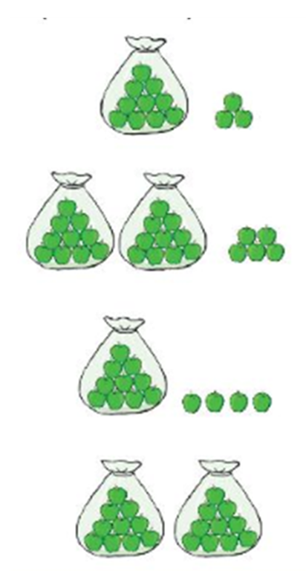
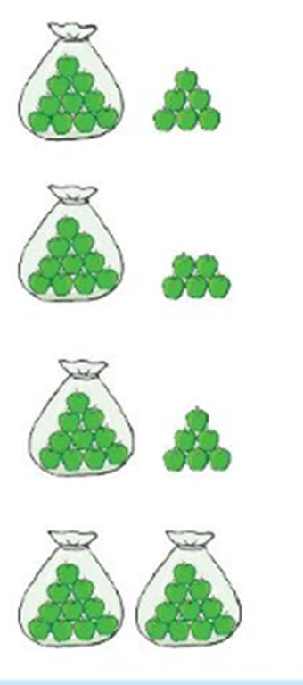
So sánh (theo mẫu)
1
13 < 16
Hoạt động
?
25 15
>
?
14 16
<
?
20 20
=
?

Slide 7


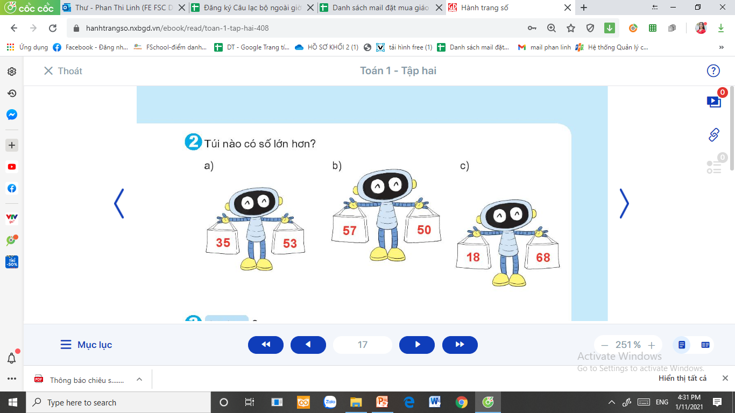
Túi nào có số lớn hơn?
2
a)
b)
c)
Notes:
Nhấp vào mũi tên, nếu sai thì ra mặt khóc, đúng thì ra mặt cười

Slide 8
3
>; <; =
?
?
>
?
24 19
<
56 65
<
?
>
35 37
?
90 89
=
?
<
68 68
?
71 81

Slide 9
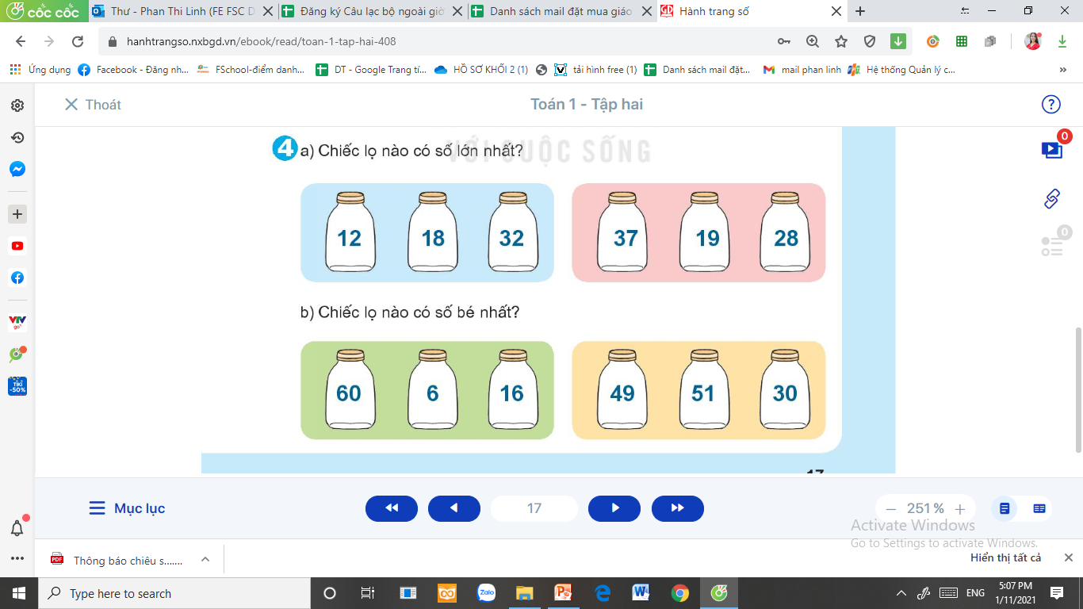
4
a) Chiếc lọ nào có số lớn nhất?
b) Chiếc lọ nào có số bé nhất?

Slide 10
Dặn dò:
- Xem lại bài đã học
- Hoàn thành vở bài tập
- Chuẩn bị bài: Luyện tập
trang 18

